Slide 1

Introduzione a
UML
(Unified Modeling Language)
Linguaggio di modellazione grafica standardizzato
UML non è un linguaggio di programmazione

Slide 2




Scopi e Vantaggi
di UML
Linguaggio comune e indipendente dal linguaggio di programmazione
Migliora la comunicazione tra sviluppatori, analisti e stakeholder
Supporta progettazione preventiva
e documentazione dei sistemi esistenti

Slide 3


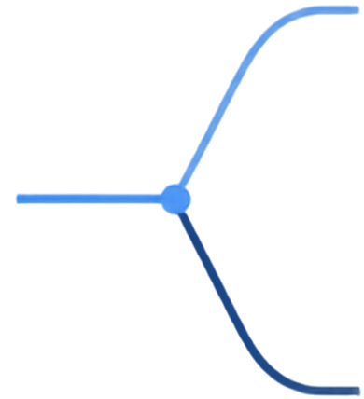


Classificazione dei Diagrammi UML
01
DIAGRAMMI STRUTTURALI
Descrivono la struttura statica del sistema. Classi, oggetti, componenti, deployment, package, strutture composite.
UML definisce 14 diagrammi organizzati in due grandi famiglie complementari.
02
DIAGRAMMI COMPORTAMENTALI
Rappresentano il comportamento
del sistema nel tempo.
Casi d'uso, sequenza, attività, stato, comunicazione, interazione generale, tempi.

Slide 4

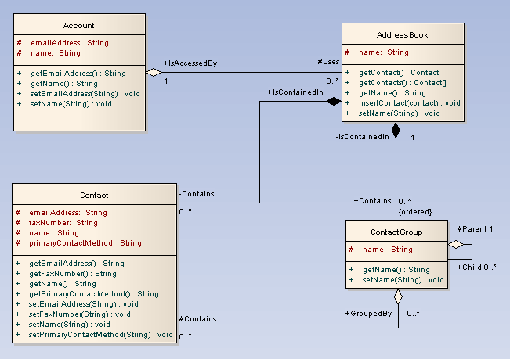

Diagrammli Strutturali Principali
Diagramma delle Classi
Descrive la struttura statica del sistema e le relazioni tra le sue componenti

Slide 5






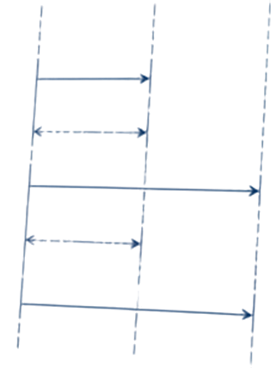





Diagrammi Comportamentali
Diagramma di Sequenza
Diagramma delle Attività
Principali
Oggetto A
Oggetto B
Oggetto C
Attività 1
messaggio 1
Attività 2
Diagramma di Sequenza
risposta 1
mostra le interazioni temporali tra oggetti tramite messaggi ordinati cronologicamente
messaggio 2
no
no
risposta 2
si
Attività 3
Diagramma delle Attività
messaggio 3
rappresenta il flusso di controllo o dati, simile a un flowchart per processi
o workflow aziendali
Diagramma dei Casi d’Uso
Rappresenta attori e funzionalità dal punto di vista dell’utente

Slide 6










Esempio — Diagramma delle Classi
Descrive struttura, attributi, metodi
e relazioni
Utente
Prestito
Libro
1
*
*
1
- nome: String
- datalnizio: Date
- titolo: String
- email: String
effettua
- dataFine: Date
riguarda
-ISBN: String
+ richiediPrestito {}; Prestito
+ presta(); void

Slide 7









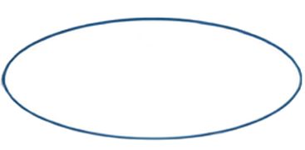


Esempio — Diagramma dei Casi d’Uso
Sistema di Biblioteca
Cerca libro
Prenota libro
Utente
Rappresenta funzionalità e interazioni dal punto di vista degli utenti
Effettua prestito
Bibliotecario
Registra restituzione

Slide 8





















Esempio — Diagramma di Sequenza
Utente
App
Servizio Autenticazione
Database
Descrive lo scambio
di messaggi nel tempo
1. inserisci credenziali
2. invia credenziali
3. verifica utente
4. restituisci esito
5. mostra accesso consentito

Slide 9

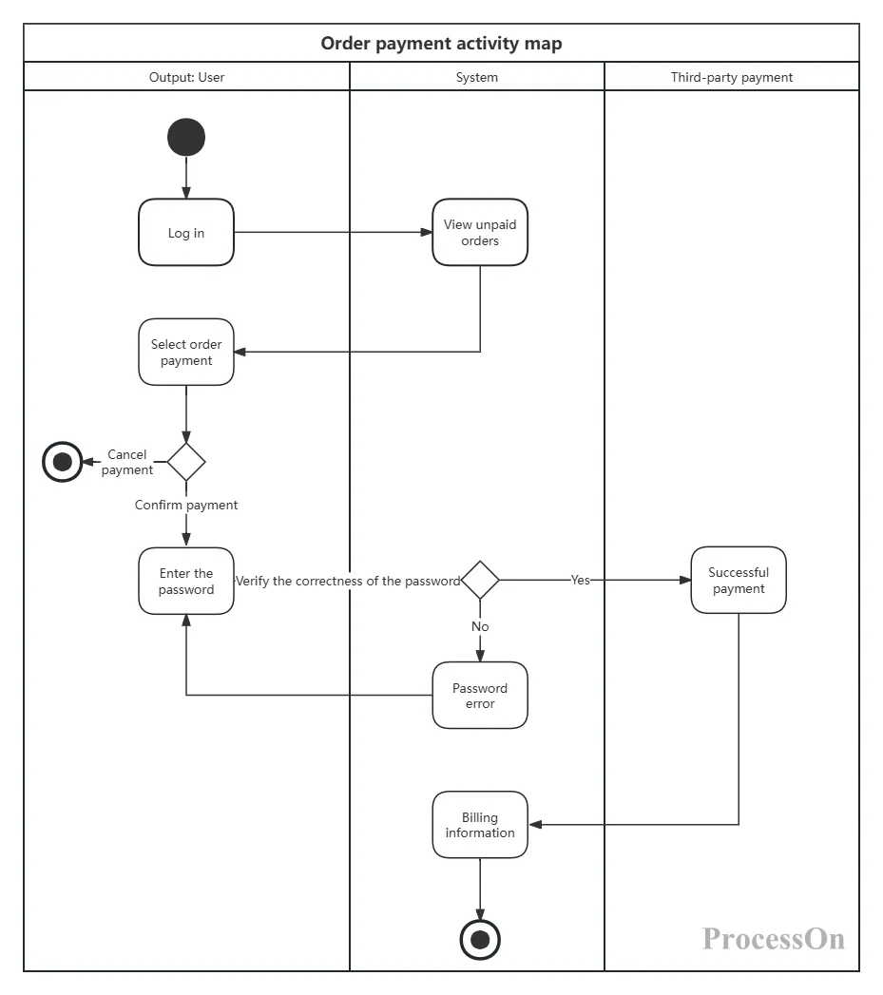

Esempio – Diagramma delle Attività
Rappresenta il flusso di controllo di un processo

